Slide 1


딥러닝 분산처리
2020.01.10

Slide 2
CONTENTS
1. 분산처리 기술
- 분산의 종류
- 동기화 방식
- 분산학습 구조
2. 딥러닝 전용 분산처리
- SINGA
- MXNet

Slide 3
01.
분산처리 기술

Slide 4
1. 분산처리 기술
분산의 종류
딥러닝 분산은 목적에 따라 크게 두 가지로 분류
데이터 병렬처리 : 모델의 학습을 가속하기 위해 여러 장비에 데이터들의 학습을 병렬화하는 데이터 분산
모델 병렬처리 : 모델의 파라미터를 여러 장비에 나누어 보관하는 모델 분산

Slide 5
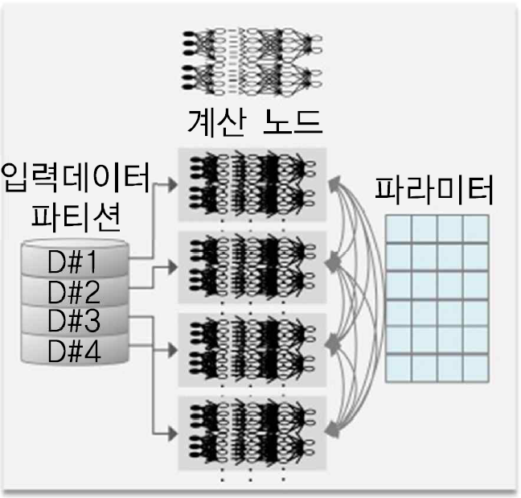
1. 분산처리 기술
분산의 종류 : 데이터 병렬처리
딥러닝 분산은 목적에 따라 크게 두 가지로 분류
데이터 병렬처리 : 모델의 학습을 가속하기 위해 여러 장비에 데이터들의 학습을 병렬화하는 데이터 분산
모델 병렬처리 : 모델의 파라미터를 여러 장비에 나누어 보관하는 모델 분산
딥러닝 데이터 분산처리는 모델의 파라미터들을 업데이는 하는 것을 목적으로 함
데이터 병렬처리

Slide 6
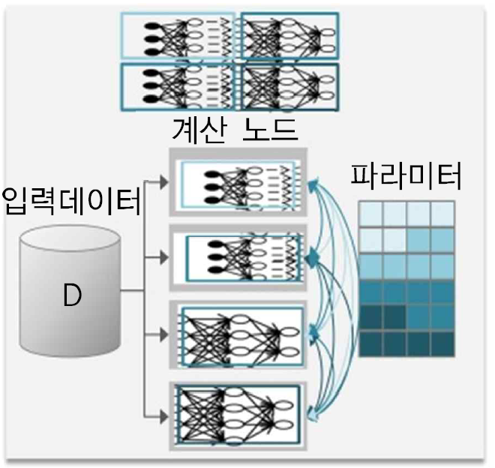
1. 분산처리 기술
분산의 종류 : 모델 병렬처리
딥러닝 분산은 목적에 따라 크게 두 가지로 분류
데이터 병렬처리 : 모델의 학습을 가속하기 위해 여러 장비에 데이터들의 학습을 병렬화하는 데이터 분산
모델 병렬처리 : 모델의 파라미터를 여러 장비에 나누어 보관하는 모델 분산
모델의 크기가 커서 하나의 장비에서 감당할 수 없을 때 여러 머신을 이용하는 방식
모델을 학습하기 위하여 모델의 파라미터들이 그래디언트를 연계적으로 역전파해야 하기 때문에 각 장비간 통신이 중요
모델 병렬처리

Slide 7
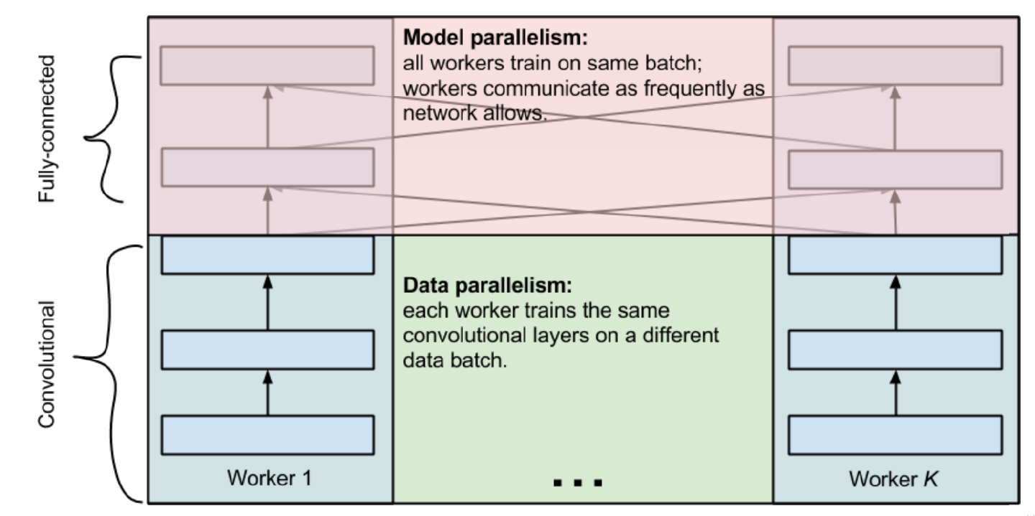
1. 분산처리 기술
분산의 종류 : 혼합 방식
컨볼루션 네트워크 = 컨볼루션 층 + 완전 연결 층
컨볼루션 층은 웨이트 중에서 약 5% 차지, 연산은 약 95% 담당
완전 연결 층은 웨이트가 약 95% 차지, 반면 연산은 약 5% 담당
컨볼루션 층은 데이터 분산 병렬처리 기술을 적용하고, 완전 연결 층은 모델 분산을 통하여 웨이트들을 병렬화 함

Slide 8
1. 분산처리 기술
동기화 방식
동기적(Synchronous) : 각 스텝마다 각 모델들이 학습한 그래디언트를 합쳐서 모델을 업데이트 하는 방식
비동기적(Asynchornous) : 복제된 여러 모델들이 자신에게 할당된 데이터를 학습한 즉시 학습한 그래디언트를
각자 업데이트 하는 방식

Slide 9
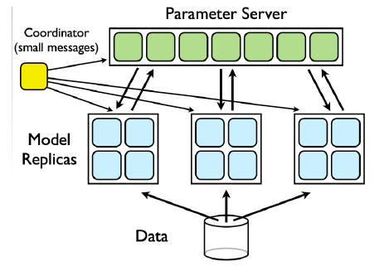
1. 분산처리 기술
동기화 방식 : 동기적
동기적(Synchronous) : 각 스텝마다 각 모델들이 학습한 그래디언트를 합쳐서 모델을 업데이트 하는 방식
비동기적(Asynchornous) : 복제된 여러 모델들이 자신에게 할당된 데이터를 학습한 즉시 학습한 그래디언트를
각자 업데이트 하는 방식
각 모델들의 파라미터들은 항상 같게 유지
모든 장비의 그래디언트 계산이 끝나야만 파라미터를 업데이트 할 수 있어서 가장 느린 장비의 학습 속도에 맞춰진다는 단점이 있음

Slide 10
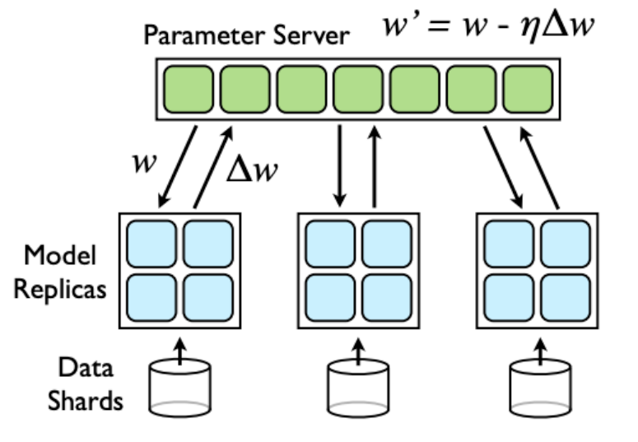
1. 분산처리 기술
동기화 방식 : 비동기적
동기적(Synchronous) : 각 스텝마다 각 모델들이 학습한 그래디언트를 합쳐서 모델을 업데이트 하는 방식
비동기적(Asynchornous) : 복제된 여러 모델들이 자신에게 할당된 데이터를 학습한 즉시 학습한 그래디언트를
각자 업데이트 하는 방식
시간 당 처리하는 데이터의 양이 많은 장점이 있음
각 장비가 빨리 학습하는 대로 파라미터를 갱신하여 다음 학습을 할 수 있기 때문

Slide 11
1. 분산처리 기술
동기화 방식 : 혼합
비동기적 동기화 방식은 각자의 속도대로 업데이트하기 때문에 동기적 동기화 방식보다 빠름
지연된 그래디언트 문제(stale gradient problem)인 치명적인 문제가 있음
지연된 그래디언트 문제란?
각 모델이 그 모델의 파라미터의 그래디언트를 구하는 동안 다른 모델들이 그 모델의 파라미터를 업데이트 하기 때문에 업데이트를 할 시점이 오게 되면 처음과는 다른 파라미터를 업데이트하게 되는 문제

Slide 12
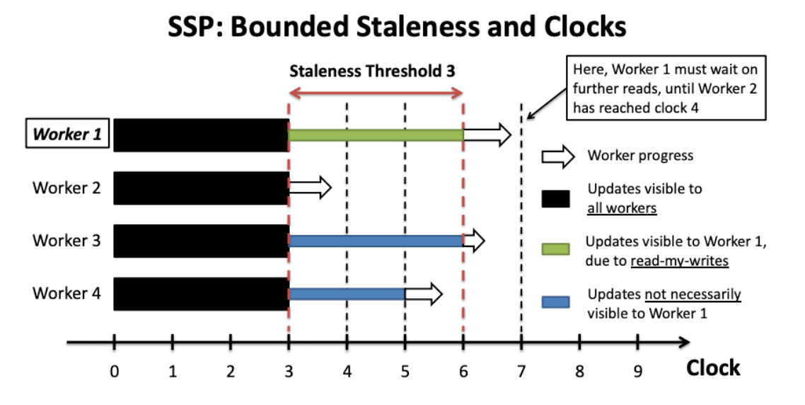
1. 분산처리 기술
동기화 방식 : 혼합
ASGD(Asynchronous SGD): 비동기적 동기화 방식에서 각 모델이 학습하는 즉시 업데이트 하는 것이 아니라 K개의 모델이 학습하기까지 기다려서 업데이트하는 방법
SSP(Stale Synchronous Parallel)
가장 느린 학습자를 기다리도록 강제로 모델들 간의 지연성을 일정 수준이하로 유지

Slide 13
1. 분산처리 기술
분산학습 구조
동기화 방식과는 별개로 분산 학습 구조는 실행 측면에서 분산 학습에 중요한 영향을 미침

Slide 14
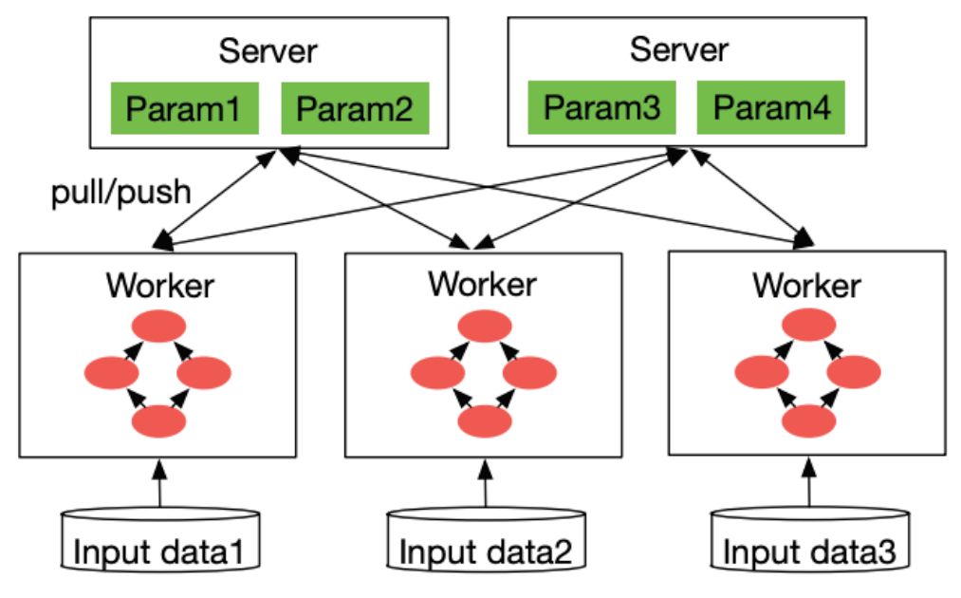
1. 분산처리 기술
분산학습 구조 : 파라미터 서버 구조
동기화 방식과는 별개로 분산 학습 구조는 실행 측면에서 분산 학습에 중요한 영향을 미침
파라미터 서버와 분산 학습을 하는 노드로 나눔
서버 노드들은 모델의 파라미터를 분할하여 파라미터 서버에 저장
서버 노드는 파라미터 서버와만 통신

Slide 15
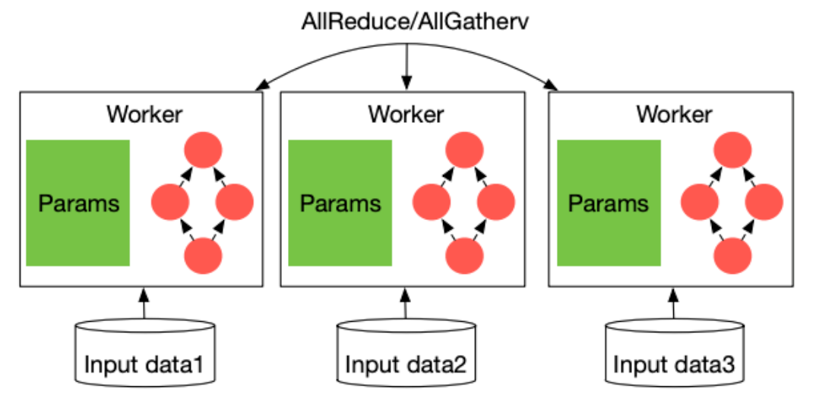
1. 분산처리 기술
분산학습 구조 : 집단 통신 구조
동기화 방식과는 별개로 분산 학습 구조는 실행 측면에서 분산 학습에 중요한 영향을 미침
서버를 따로 두지 않고 각각 학습한 후 워커들 간의 집단 통신을 통하여 동기화 하는 방식
주로 MPI(Message Passing Interface)에 기반하여 구현
메시지 패싱 라이브러리 : MPI, PVM, Shmem

Slide 16
02.
딥러닝 전용 분산처리 기술

Slide 17
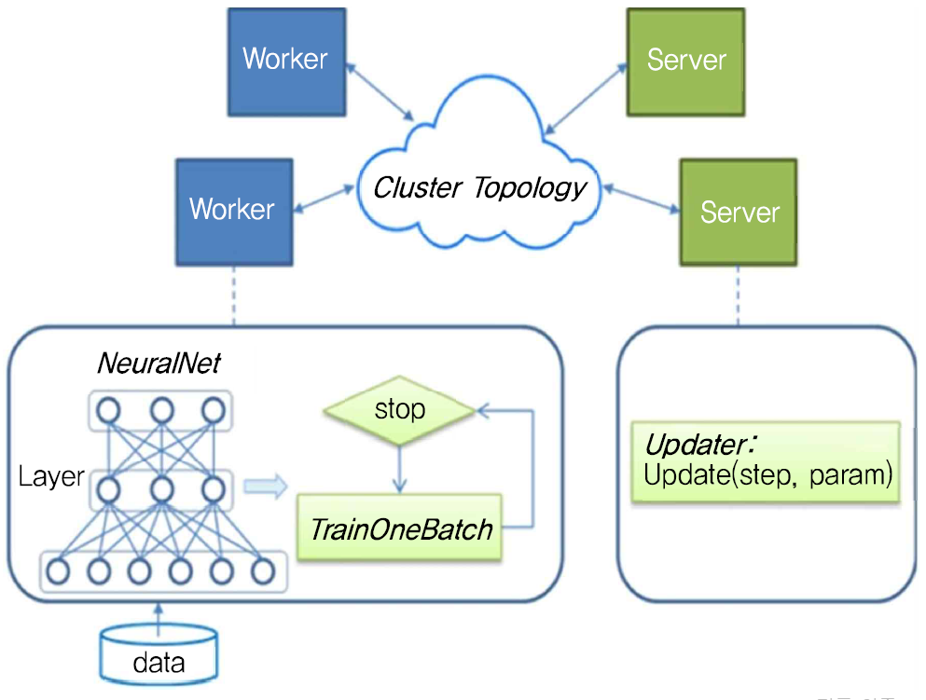
2. 딥러닝 전용 분산처리 기술
SINGA
SINGA는 분산 딥러닝 플랫폼의 이용성(Usability)과 확장성(Scalability) 향상을 목표로 개발된 분산 딥러닝 플랫폼
- 이용성은 딥러닝 모델의 구조 및 훈련 알고리즘의 추상화를 통해서 달성
- 확장성은 워커와 워커 그룹을 이용한 하이브리드 아키텍처 디자인을 통해 달성
상호 통신
워커 그룹간에는 비동기적으로 동작
워커 그룹 내의 워커들은 동기적으로 동작
서버를 두어 워커 간의 파라미터 공유가 가능하도록 함
딥러닝 모델 분할 방법
레이어간 파티셔닝
싱글 레이어 파티셔닝
하이브리드 파티셔닝

Slide 18
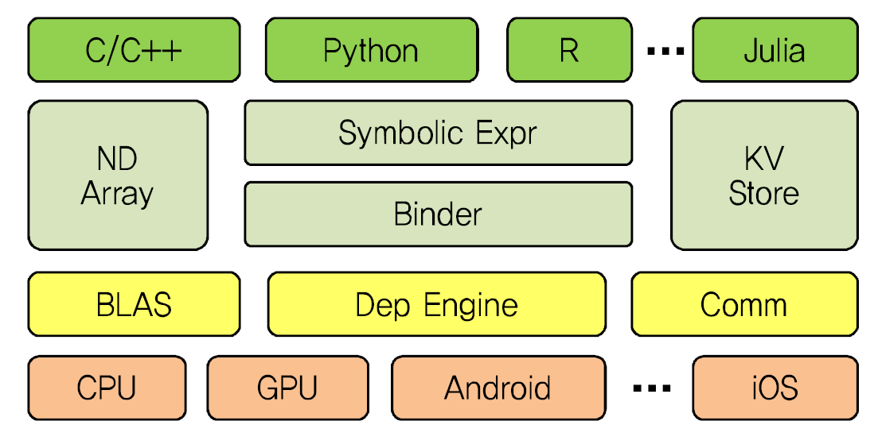
1. 딥러닝 분산처리 기술
MXNet
효율성과 유연성을 목표로 하여 설계한 딥러닝 프레임워크
딥러닝을 포함 기계 학습 알고리즘을 쉽게 개발할 수 있도록 하는 다중 언어를 지원
모바일 장치로부터 GPGPU 클러스터까지 다양한 이종 시스템상에서 실행 가능
두 가지를 혼합하는 형태를 택함
- 선언적 : 계산 구조를 명시하는데
유용
- 지시적 : 파라미터 업데이트와
인터렉티브 디버깅에 유용
Symbol : 계산 그래프를 선언
NDArray : 지시적 연산
KVStore : 여러 장치 데이터
동기화를 위한 파라미터
서버 기반의 분산
키-밸류 저장소

Slide 19
Thank You

